Slide 1
Лабораторная работа №5
Дискреционное разграничение прав в Linux. Исследование влияния дополнительных атрибутов
Исаев Булат Абубакарович
Студ. Билет: 1132227131
Группа: НПИбд-01-22

Slide 2
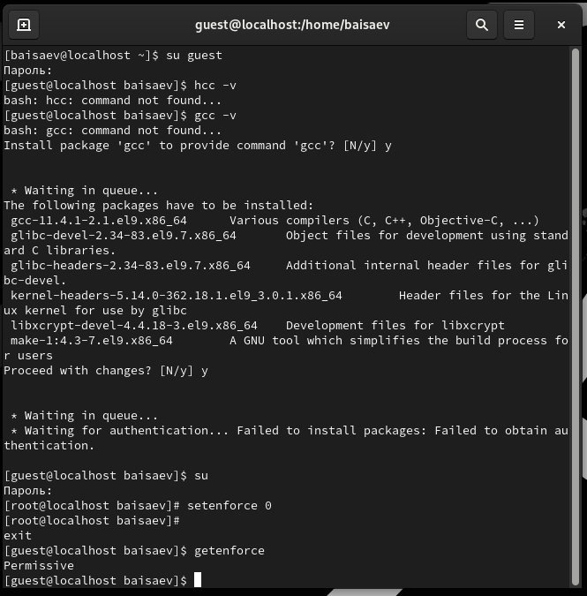
Рис. 1 – Подготовка к работе

Slide 3
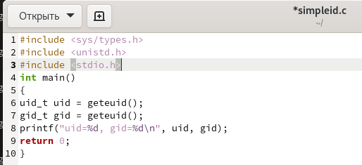
Рис. 2 – Программа simpleid

Slide 4
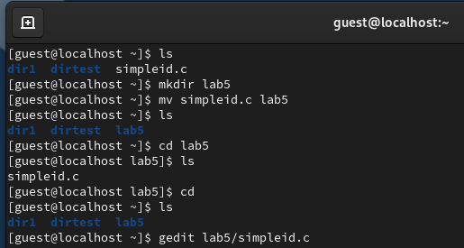
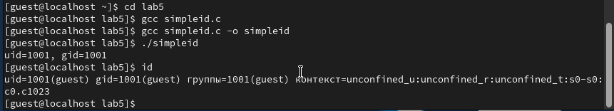
Рис. 3 – Результат программы simpleid

Slide 5
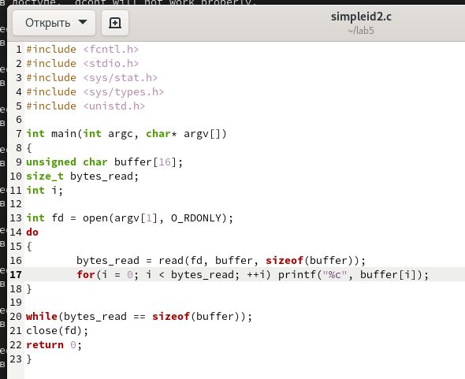
Рис. 4 – Программа simpleid2

Slide 6
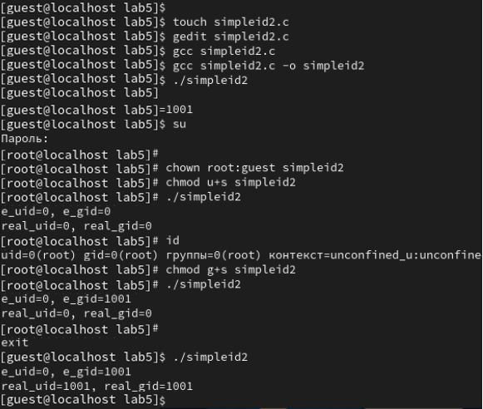
Рис. 5 – Результат программы simpleid2

Slide 7
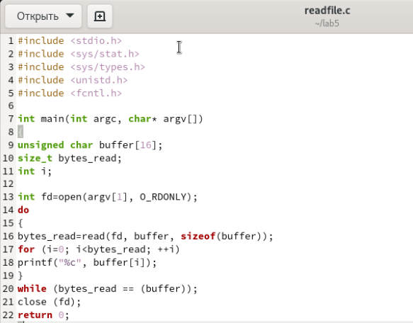
Рис. 6 – Программа readfile

Slide 8
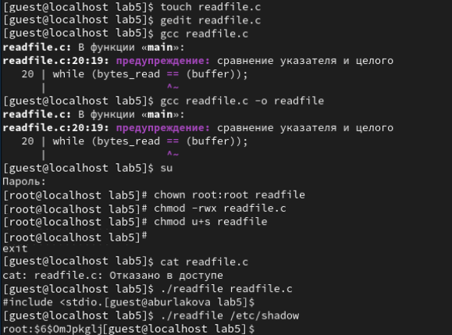
Рис. 7 – Результат программы readfile

Slide 9
Вывод
Изучили механизмы изменения идентификаторов, применения SetUID- и Stickyбитов. Получили практические навыки работы в консоли с дополнительными атрибутами. Также мы рассмотрели работу механизма смены идентификатора процессов пользователей и влияние бита Sticky на запись и удаление файлов.

